Slide 1
Deep Learning

Slide 2
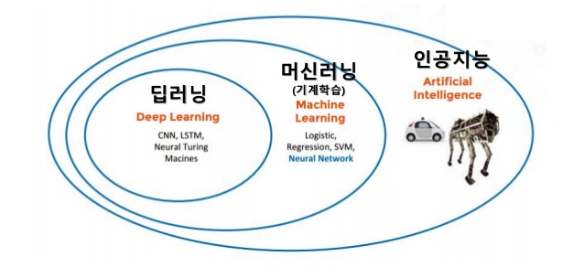
Deep learning

Slide 3
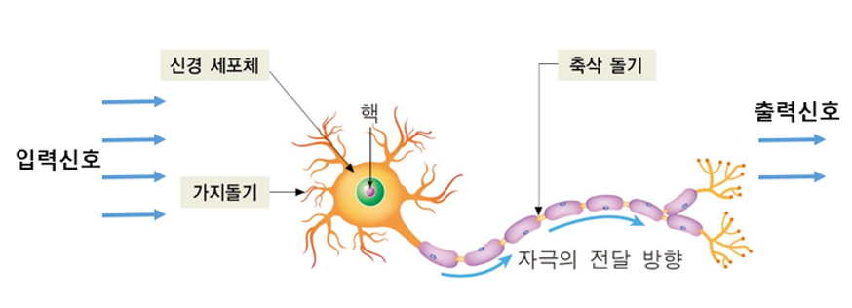
Neural Network

Slide 4
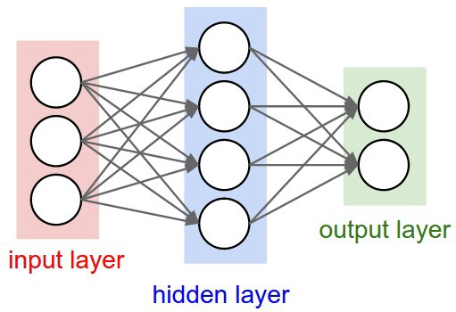
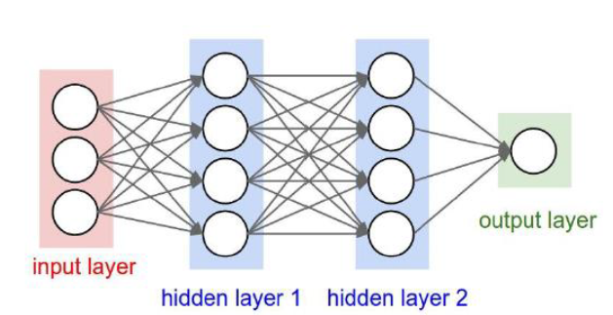
Neural Network
사람의 뇌를 기반으로 만들어진 통계학적 학습 알고리즘

Slide 5
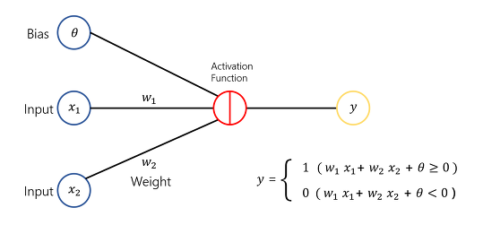
Neural Network
입력 값에 가중치를 곱하여 활성화 함수를 통해 출력을 결정

Slide 6
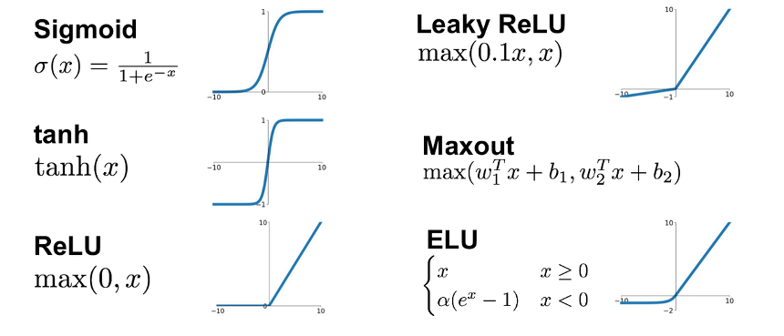
Activation Functions
딥러닝에서 사용되는 활성화 함수

Slide 7
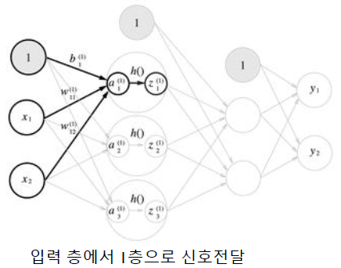
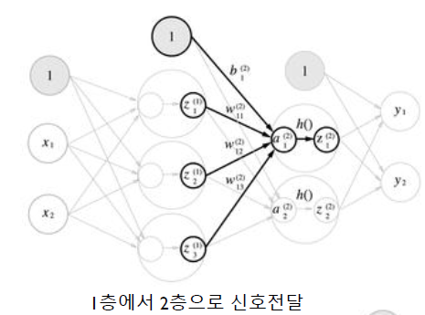
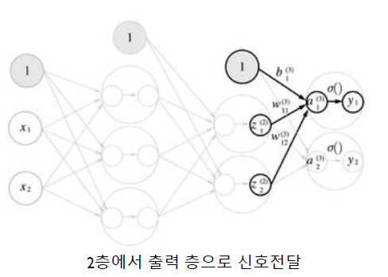
Learning
뉴럴 네트워크의 계산 과정
가중치는 입력 값의 특징을 구별한다.

Slide 8
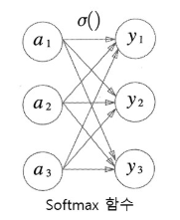
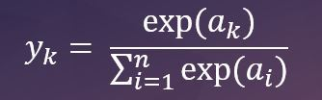
Learning
출력층에서 사용하는 함수로
예측 값을 확률로 나타낸다.

Slide 9


Loss Function
손실 함수는 뉴럴 네트워크 학습 시 학습의 상태를 나타내는 지표다.
성능의 나쁨을 나타내는 지표
실제 값과 예측 값과의 차이
지표를 좋게 만들어주는 가중치를 찾아가는 것이 딥러닝의 학습이다.
평균 제곱 오차
교차 엔트로피

Slide 10
Loss Function
손실함수의 필요성
신경망에서 최적의 가중치를 찾기 위해 손실함수의 값을 작게 하는 가중치를 찾는다.
가중치의 변화(미분)에 따라 손실함수의 변화 여부를 확인한다.
평균 제곱 오차
교차 엔트로피

Slide 11
Image Processing

Slide 12
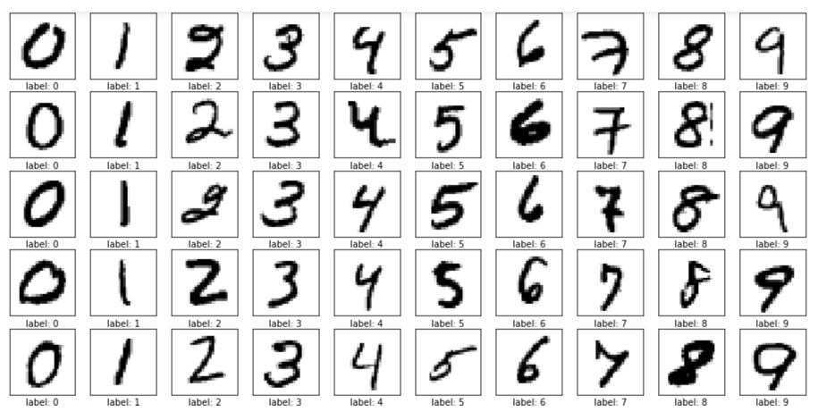
MNIST
손글씨 이미지 데이터 세트로
각 이미지가 어떤 숫자를 나타내는지에 관한 label을 포함하고 있다.

Slide 13
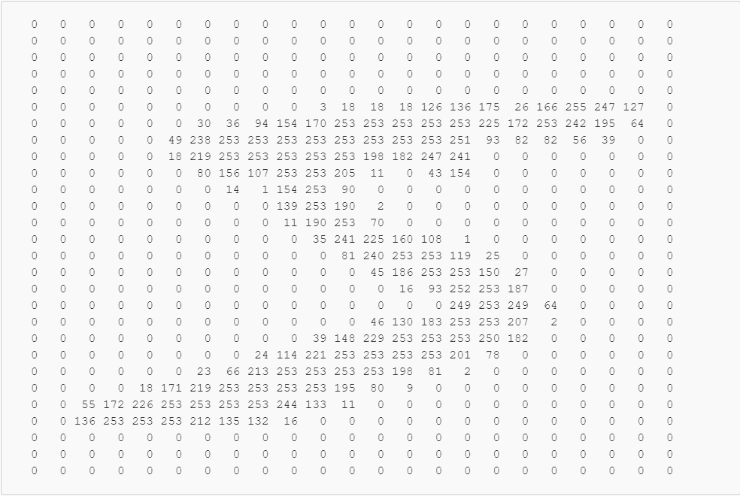
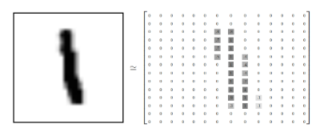
MNIST
각 이미지는 28x28 픽셀로 되어있으며, 0~255의 숫자로 되어있다.

Slide 14
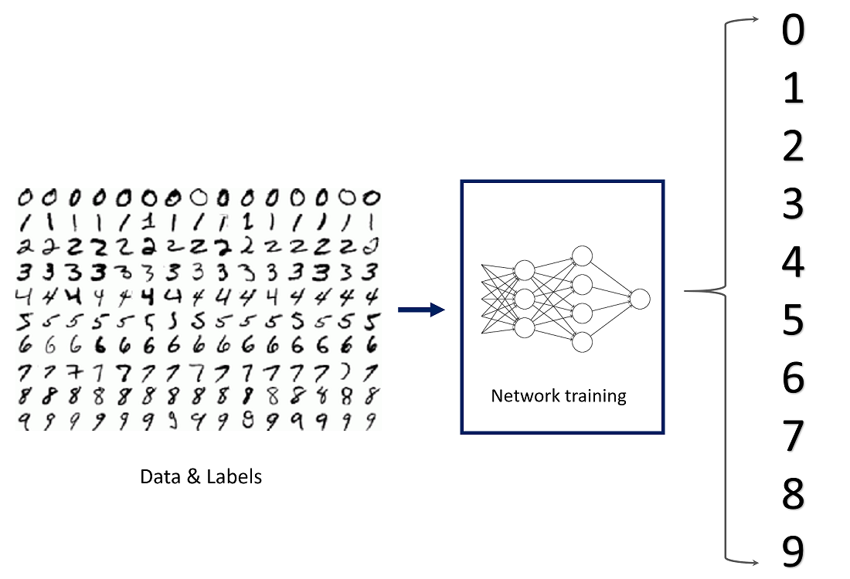
MNIST Training

Slide 15
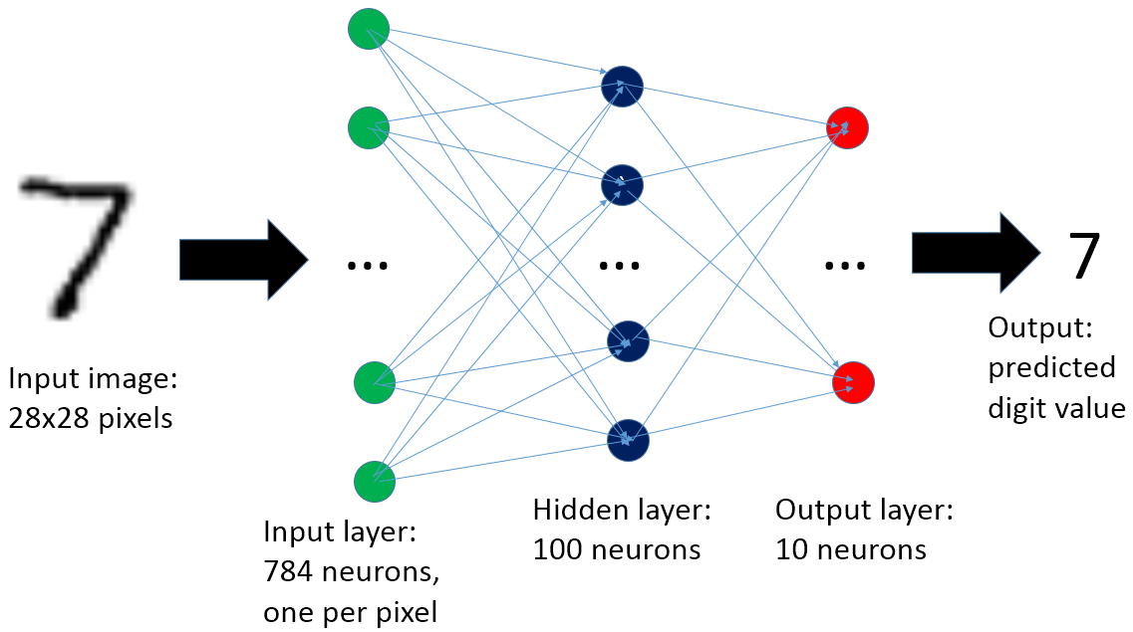
MNIST Training

Slide 16
Cheer Up

